Slide 1
Análise fitolítica e palinologia: vegetação e clima na costa norte do Espírito Santo, Brasil
Antonio Alvaro Buso Junior⁽¹⁾, Márcia Regina Calegari⁽²⁾, Luiz Carlos Ruiz Pessenda⁽¹⁾, Flávio Lima Lorente⁽¹⁾, Marcos Antonio Borotti Filho⁽¹⁾
Laboratório ¹⁴C – CENA/USP, Piracicaba, SP
UNIOESTE, Marechal Cândido Rondon, PR

Slide 2
Linhares, norte do ES:
Região considerada como um dos centros de endemismo da Mata Atlântica e um possível refúgio florestal durante eventos de retração florestal do Pleistoceno e Holoceno.
Chuvas concentradas no verão.

Slide 3
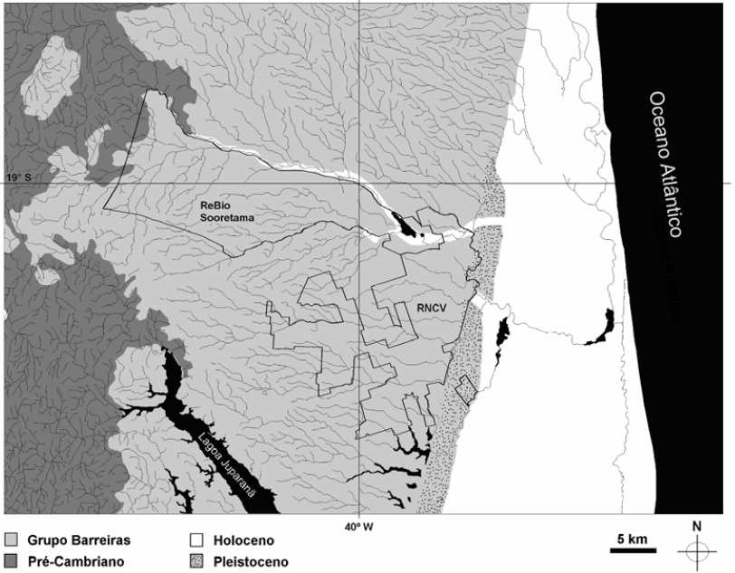
Lagoa do Macuco

Slide 4
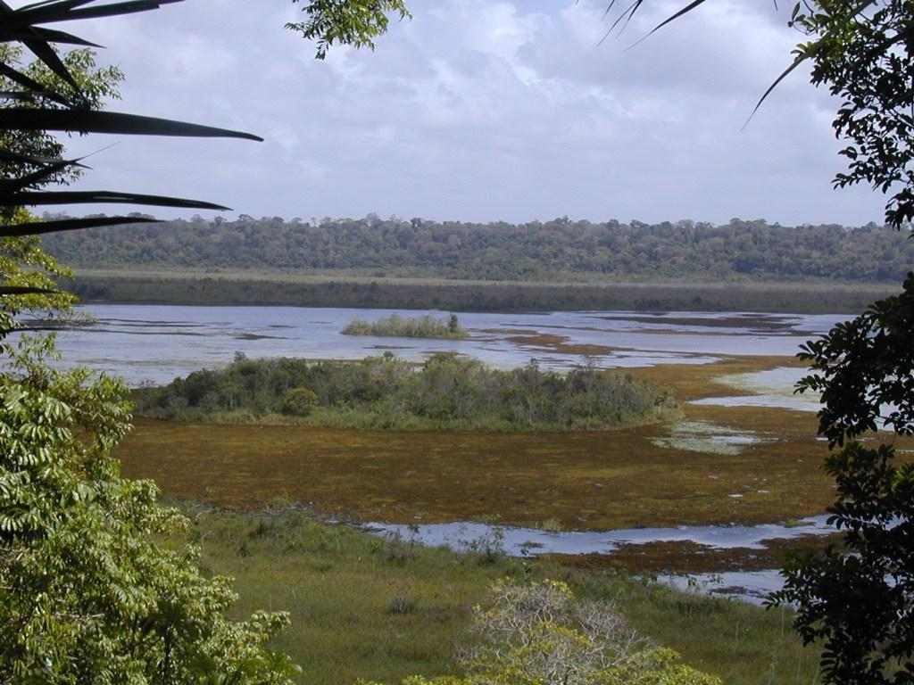
Lagoa do Macuco – Reserva Biológica de Sooretama

Slide 5
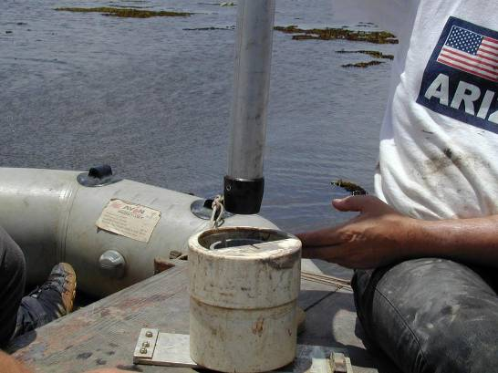
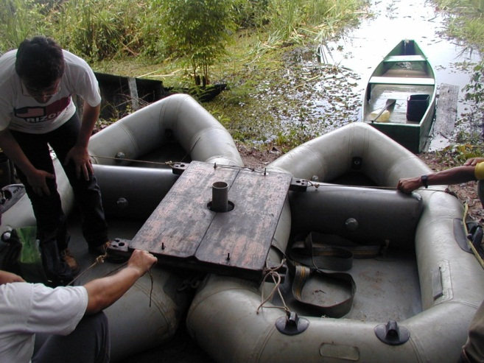
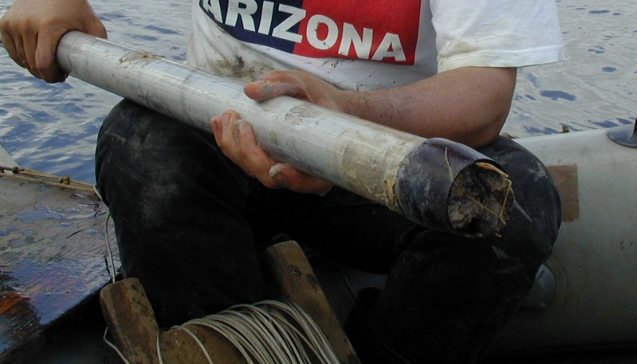
Coleta
Sedimento lacustre:
Coletor tipo Livingstone montado sobre plataforma flutuante.
Testemunho sedimentar de 204 cm.

Slide 6
Ferramentas utilizadas: - datações ¹⁴C; - análises de C e N; - elementos maiores e traços; - granulometria; - palinologia (pólen e esporos); - espículas de esponjas; - fitólitos.
Aqui serão abordadas as interpretações baseadas na palinologia e na análise de fitólitos.

Slide 7
Métodos utilizados nas análises:
Datação ¹⁴C:
16 amostras de sedimento com 2 cm de espessura;
Remoção de carbonato com HCl;
AMS;
Calibração com base na curva SHCal04.
Pólen e esporos:
26 amostras de 1 cm³;
Uso de HF e acetólise;
Microscópio de luz, no aumento de 1.000 x;
Contagem de todos os grãos de pólen e esporos até o mínimo de 300 grãos arbóreos;
Identificação com base em coleção de referência com 3500 amostras.
Fitólitos:
23 amostras de 1 cm³;
Extração com HCl, H₂O₂ e separação com politungstato na densidade de 2,35g.cm⁻³;
Porcentagens com base na soma total de fitólitos;
Calculados Índices de Cobertura Arbórea (D/P), Climático (Ic) e de Aridez (Iph).

Slide 8
Diagrama polínico testemunho MAC-C (Lagoa do Macuco)
Total herbáceos
Total manguezal
Indeterminados
Total aquáticos
Total arbóreos
Cyatheaceae
Total esporos
Cyperaceae
Zonas polínicas
Alnus
Arecaceae
Poaceae
CONISS
10
20
30
III
40
50
60
70
II
80
90
100
110
Ib
120
130
140
150
160
170
Ia
180
190
200
20
x 20
20
40
60
20
20
20
40
60
20
20
40
60
20
40
60
20
2
4
6
8
10
Total sum of squares
Características do sedimento

Slide 9
Diagrama polínico testemunho MAC-C (Lagoa do Macuco)
Total herbáceos
Total manguezal
Indeterminados
Total aquáticos
Total arbóreos
Cyatheaceae
Total esporos
Cyperaceae
Zonas polínicas
Alnus
Arecaceae
Poaceae
CONISS
10
20
30
III
40
50
60
70
II
80
90
100
110
Ib
120
130
140
150
160
170
Ia
180
190
200
20
x 20
20
40
60
20
20
20
40
60
20
20
40
60
20
40
60
20
2
4
6
8
10
Total sum of squares
Presença constante da vegetação florestal durante todo o período analisado, sem sinais de retração florestal;
Presença de manguezal na metade inferior do registro sedimentar é consequência da transgressão marinha holocênica, a qual propiciou a formação de um estuário no local de estudo.

Slide 10
Diagrama polínico testemunho MAC-C (Lagoa do Macuco)
Total herbáceos
Total manguezal
Indeterminados
Total aquáticos
Total arbóreos
Cyatheaceae
Total esporos
Cyperaceae
Zonas polínicas
Alnus
Arecaceae
Poaceae
CONISS
10
20
30
III
40
50
60
70
II
80
90
100
110
Ib
120
130
140
150
160
170
Ia
180
190
200
20
x 20
20
40
60
20
20
20
40
60
20
20
40
60
20
40
60
20
2
4
6
8
10
Total sum of squares
Zona polínica I (7700-4400 anos cal. AP):
Presença de raros grãos de Alnus, resultado de transporte aéreo de longa distância;
Grãos podem ser originados do sul do continente, transportados por massas de ar polar;
Inferida maior frequência e intensidade das frentes frias de origem polar durante esse período;
Outros estudos já sugeriram essa maior influência das frentes frias durante o Holoceno inferior (Ledru et al., 1998; Cruz et al., 2006a).

Slide 11
Diagrama polínico testemunho MAC-C (Lagoa do Macuco)
Total herbáceos
Total manguezal
Indeterminados
Total aquáticos
Total arbóreos
Cyatheaceae
Total esporos
Cyperaceae
Zonas polínicas
Alnus
Arecaceae
Poaceae
CONISS
10
20
30
III
40
50
60
70
II
80
90
100
110
Ib
120
130
140
150
160
170
Ia
180
190
200
20
x 20
20
40
60
20
20
20
40
60
20
20
40
60
20
40
60
20
2
4
6
8
10
Total sum of squares
Zona polínica I (7700-4400 anos cal AP):
Dividida em duas sub-zonas, de acordo com a frequência de Cyatheaceae e Arecaceae;
Sub-zona Ib, com maior frequência desses táxons, sugere período mais úmido entre 7000 e 4400 anos cal. AP.
Período mais úmido no Holoceno médio já foi sugerido por outros autores (ex.: Behling e Negrelle, 2001; Veríssimo et al., 2012).

Slide 12
Diagrama polínico testemunho MAC-C (Lagoa do Macuco)
Total herbáceos
Total manguezal
Indeterminados
Total aquáticos
Total arbóreos
Cyatheaceae
Total esporos
Cyperaceae
Zonas polínicas
Alnus
Arecaceae
Poaceae
CONISS
10
20
30
III
40
50
60
70
II
80
90
100
110
Ib
120
130
140
150
160
170
Ia
180
190
200
20
x 20
20
40
60
20
20
20
40
60
20
20
40
60
20
40
60
20
2
4
6
8
10
Total sum of squares
Zona polínica I (7700-4400 anos cal AP):
Estudos com δ¹⁸O em espeleotemas (Cruz et al., 2005 e 2006b) sugerem intensificação das monções a partir de 7000 anos AP, como resposta ao aumento da insolação de verão no hemisfério sul.
Portanto, durante o intervalo entre 7000-4400 anos cal AP, a precipitação frontal originada das frentes frias, e as chuvas de verão propiciadas pelas monções, podem ter levado a taxas relativamente altas de precipitação durante o ano todo.

Slide 13
Diagrama polínico testemunho MAC-C (Lagoa do Macuco)
Total herbáceos
Total manguezal
Indeterminados
Total aquáticos
Total arbóreos
Cyatheaceae
Total esporos
Cyperaceae
Zonas polínicas
Alnus
Arecaceae
Poaceae
CONISS
10
20
30
III
40
50
60
70
II
80
90
100
110
Ib
120
130
140
150
160
170
Ia
180
190
200
20
x 20
20
40
60
20
20
20
40
60
20
20
40
60
20
40
60
20
2
4
6
8
10
Total sum of squares
Zonas polínicas II e III (4400 anos cal. AP até hoje):
Redução das porcentagens de Cyatheaceae e Arecaceae, sugerindo clima menos úmido que no intervalo anterior;
Ausência de grãos de pólen de Alnus, sugerindo redução da frequência e da intensidade das frentes frias de origem polar.

Slide 14
Diagrama polínico testemunho MAC-C (Lagoa do Macuco)
Total herbáceos
Total manguezal
Indeterminados
Total aquáticos
Total arbóreos
Cyatheaceae
Total esporos
Cyperaceae
Zonas polínicas
Alnus
Arecaceae
Poaceae
CONISS
10
20
30
III
40
50
60
70
II
80
90
100
110
Ib
120
130
140
150
160
170
Ia
180
190
200
20
x 20
20
40
60
20
20
20
40
60
20
20
40
60
20
40
60
20
2
4
6
8
10
Total sum of squares
Zonas polínicas II e III (4400 anos cal. AP até hoje):
A interpretação desses dados sugere o estabelecimento das atuais condições climáticas há cerca de 4000 anos cal AP;
Clima caracterizado pela sazonalidade, com período seco no inverno;
Outros autores já sugeriram o estabelecimento do clima atual há cerca de 4000 anos (ex.: Marchant e Hooghiemstra, 2004).

Slide 15
ZONA I
Na base do testemunho não foram encontrados fitólitos;
Zona 1 (~6.773 anos Cal. AP até ~4.146 anos Cal. AP - predomínio de fitólitos de monocotiledoneas (51 a 78% da assembleia fitolítica) ;
Baixa cobertura arbórea (D/P 0,1 a 0,3);
Período de temperatura mais fria/amena (Ic 7~43%) do que as zonas sobrejacentes
Zona mais seca que as demais (Iph 50 – 15%) porém com umidade bem distribuída (produção regular de Bulliformes).

Slide 16
ZONA II
Entre ~3441 anos Cal Ap. até ~300 anos
Aumento de fitólitos nas amostras com maior ocorrência de morfotipos de Arecaceae (globular echinate) em detrimento dos de Poaceae;
Manutenção da proporção de morfotipos de Eudicotiledoneas;
Tendência de aumento na cobertura arbórea (D/P 0,8 – 0,1),
Condições mais úmidas do que a Zona I até ~ 2350 anos Cal. AP (Iph ~0); Pouca variação na temperatura (Ic <11,1%)
A baixa porcentagem de Bulliformes marca a ausências de períodos de stress hídrico,

Slide 17
ZONA III
Desde ~300 anos Cal Ap.
Aumento de fitólitos nas amostras com maior ocorrência de morfotipos de monocotiledoneas (Poaceae), sobretudo entre 20 e 25 cm;
O índice D/P mantem-se semelhante ao do final da Zona II (<0,2);
Iph apresenta mesma tendência da Zona II, porém é possível que o ambiente tenha se tornado mais seco, ou pelo menos com períodos secos (com stress hídrico), haja vista o aumento de Bulliformes (produzidos por todas as gramíneas)
Pouca variação na temperatura (Ic <11,1%)

Slide 18
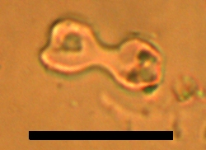
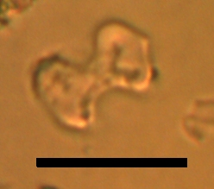
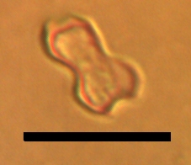
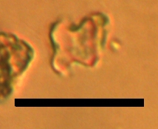
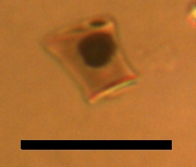
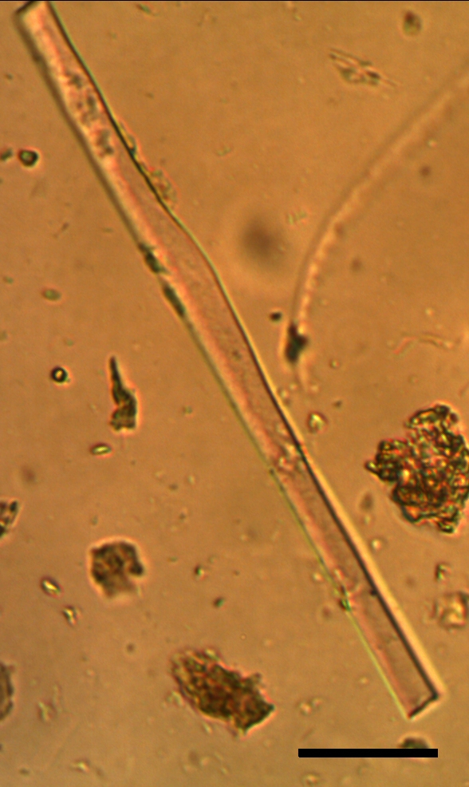
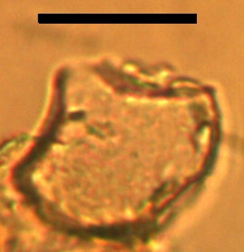
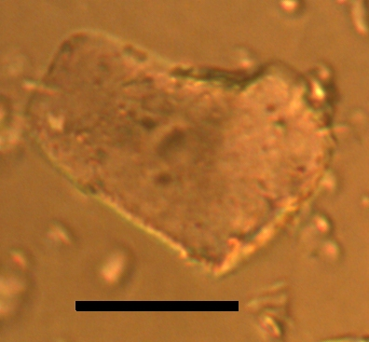
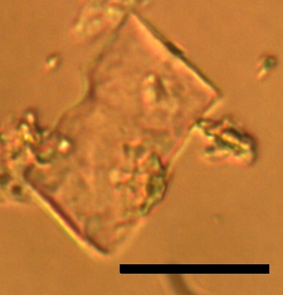
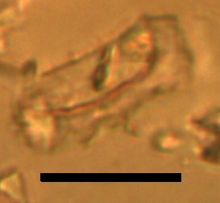
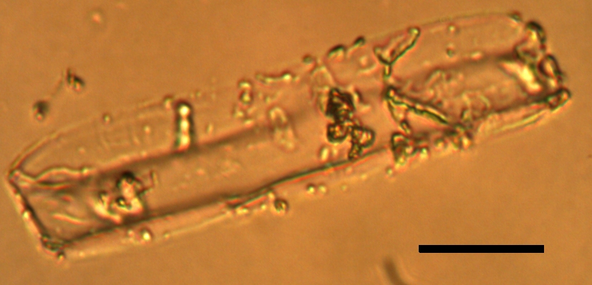
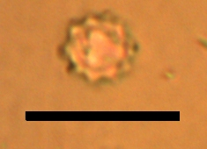
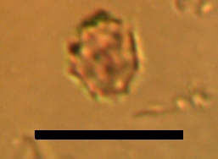
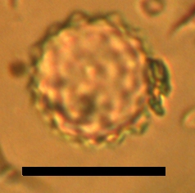
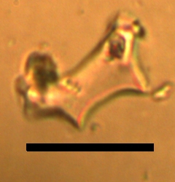
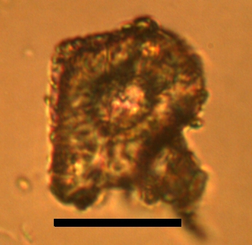
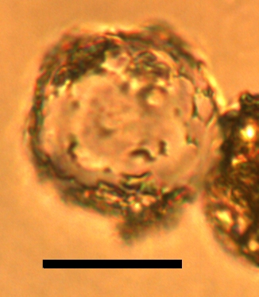
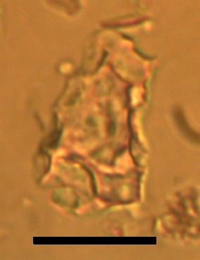
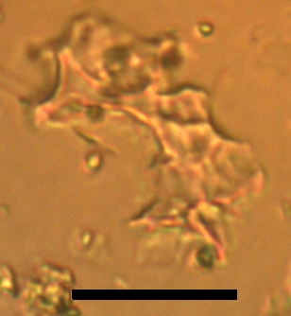
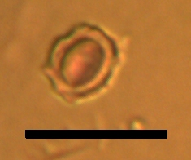
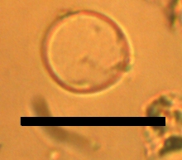
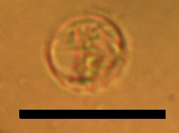
ASSEMBLEIA FITOLÍTICA - MACUCO
a
b
c
f
d
e
g
h
i
j
k
Microphotograph Phytoliths morphotypes: Poaceae: a) bilobates; b)cross; c) rondel; d) bulliform; e) trapeziform; f) elongate; Arecaceae: g) globular echinate; Chusquea: h) chusquea morphotype; Ciperaceae: i) ciperous morphotype; Eudicotiledoneae: j) globular ; Marantae: k)irregular faceted (magnification 40X). Bar=10μm

Slide 19
Zona/Sub-zona polínica
Interpretação da palinologia
Análise preliminar de fitólitos
Baixa porcentagem de Cyatheaceae e Arecaceae: clima menos úmido que o intervalo anterior;
Ausência de Alnus: menor influência de frentes frias polares.
Formação da lagoa, com abundância de Cyperacee;
Predomínio inicial de Eudicotiledoneae e Arecaceae. Posteriormente, Cyperaceae e Poaceae;
Ic (0% a 33%): menores variações de temperaturas no início do período e temperaturas mais quentes no final;
Iph (~0%): maior umidade que a sub-zona Ib; com fases de stress hídrico (chuvas mal distribuídas)
D/P (0-0,8): maior cobertura arbórea.
Zonas
II e III
4400 cal AP até hoje
Maiores porcentagens de Cyatheaceae e Arecaceae: clima mais úmido;
Presença de Alnus: massas polares;
Presença de manguezal.
Predomínio de monocotiledôneas (51-78%) e árvores (30-50%);
Ic (7% a 43%): temperaturas mais amenas que nas zonas II e III;
Iph (15% a 50%): menor umidade que nas zonas II e III; (chuvas bem distribuídas)
D/P (0,1-0,3): menor cobertura arbórea.
Sub-zona
Ib
7000-4400 cal AP
Baixa porcentagem de Cyatheaceae e Arecaceae: clima menos úmido que o intervalo seguinte;
Presença de Alnus: massas polares;
Presença de manguezal.
Sub-zona
Ia
7700-7000 cal AP
Fitólitos ausentes
Notes:
Iph
0 = condições mésicas
100% = condições xéricas

Slide 20
Bibliografias citadas:
Behling e Negrelle (2001): Tropical rain forest and climate dynamics of the Atlantic Lowland, Southern Brazil, during the late Quaternary. Quaternary Research 56:383-389.
Cruz et al. (2005). Insolation-driven changes in atmospheric circulation over the past 116,000 years in subtropical Brazil. Nature 434:63-66.
Cruz et al. (2006a). A stalagmite record of changes in atmospheric circulation and soil processes in the Brazilian subtropics during late Pleistocene. Quaternary Science Reviews 25:2749-2761.
Cruz et al. (2006b). Reconstruction of regional atmospheric circulation features during the late Pleistocene in subtropical Brazil from oxygen isotope composition of speleothems. Earth and Planetary Science Letters 248:495-507.
Ledru et al. (1998). Vegetation dynamics in Southern and Central Brazil during the last 10,000 yr. BP. Review of Palaeobotany and Palynology 99:131-142.
Marchant e Hooghiemstra (2004): Rapid environmental change in African and South American tropics around 4000 years before present: a review. Earth-Science Reviews 66:217-260.
Veríssimo et al. (2012). Holocene vegetation and fire history of the Serra do Caparaó, SE Brazil. The Holocene 22(11):1243-1250.
Artigos relacionados:
Buso Junior et al. (2013). From an estuary to a freshwater lake: a paleo-estuary evolution in the context of Holocene sea-level fluctuations, southeastern Brazil. Radiocarbon 55:3-4 [in press].
Buso Junior et al. (2013): Late Pleistocene and Holocene vegetation and climate dynamics, and Amazonian taxa at Atlantic Forest – Linhares, southeastern Brazil. Radiocarbon 55:3-4 [in press].

